Slide 1

lmrl projet d’établissement
Ki & kuch
Formatioun
fobizz

Slide 2



lmrl projet d’établissement
sujet:
fobizz

Slide 3

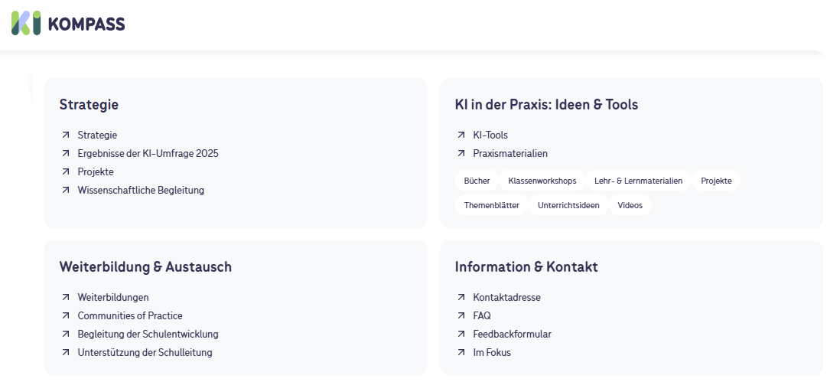

Ki-kompass
lmrl projet d’établissement
Offiziell KI Platformen
2

Slide 4

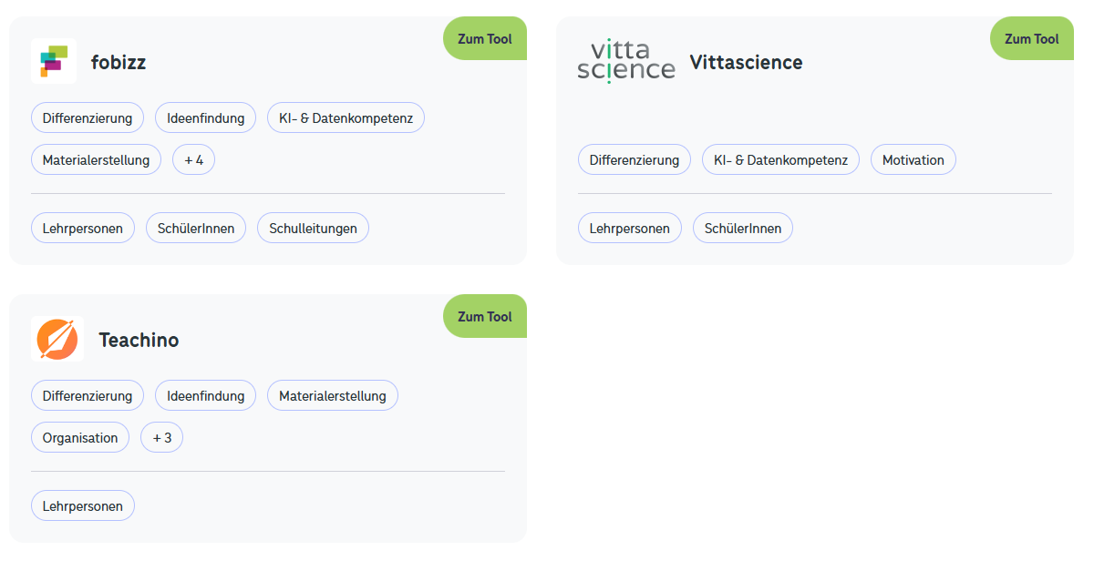
Ki-kompass
lmrl projet d’établissement
2
KI-Tools
Alle Tools kommen ohne zusätzliche Schüleranmeldungen aus!

Slide 5
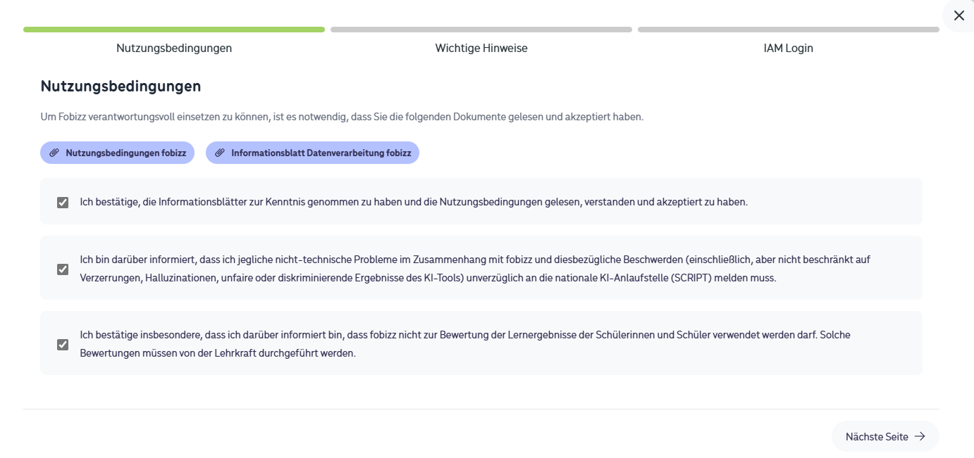
Ki-kompass
lmrl projet d’établissement
2
KI-Tools - Fobizz
LOGIN mat IAM
Alles confirméieren

Slide 6
Ki-kompass
lmrl projet d’établissement
2
KI-Tools - Fobizz
Formatiounen
KI-Tools
Lehrermaterial

Slide 7
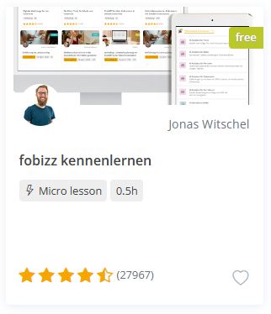
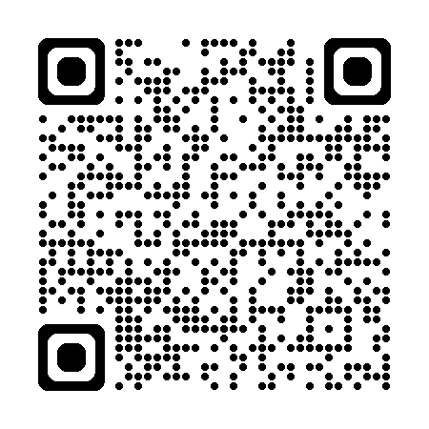
Ki-kompass
lmrl projet d’établissement
2
KI-Tools - Fobizz
https://app.fobizz.com/fortbildungen/1087-fobizz-kennenlernen?search_id=38580608

Slide 8
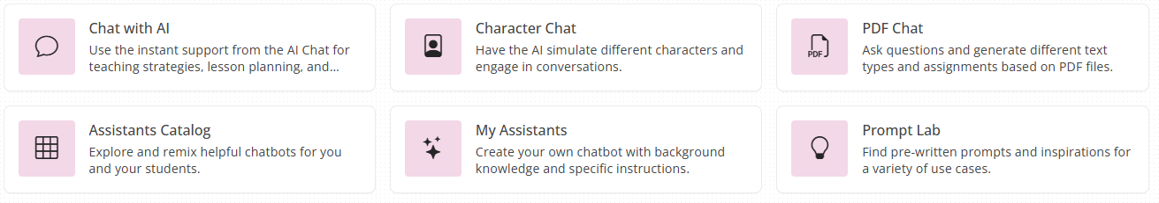
Ki-kompass
lmrl projet d’établissement
2
KI-Tools - Fobizz
KI Chat
(GPT, Mistral, Claude, Deepseek, Llama)
Analyse von Dokumenten
Spezialisierte KI-Assistenten

Slide 9
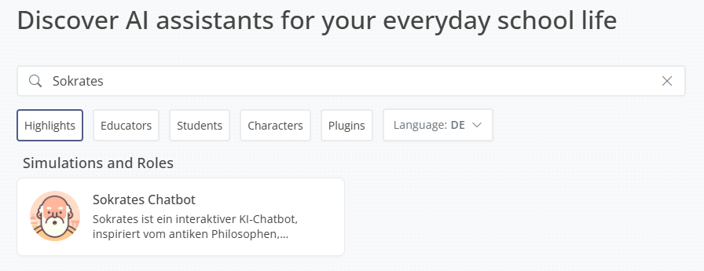
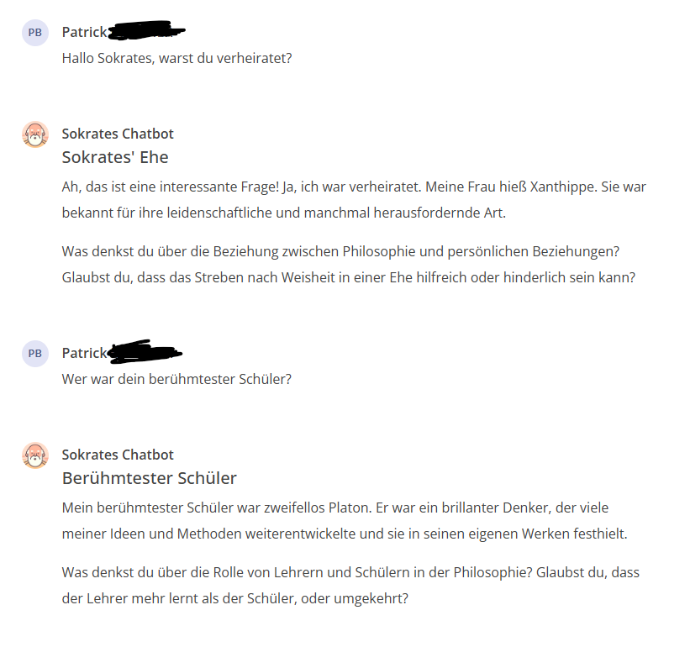
Ki-kompass
lmrl projet d’établissement
2
KI-Tools - Fobizz

Slide 10
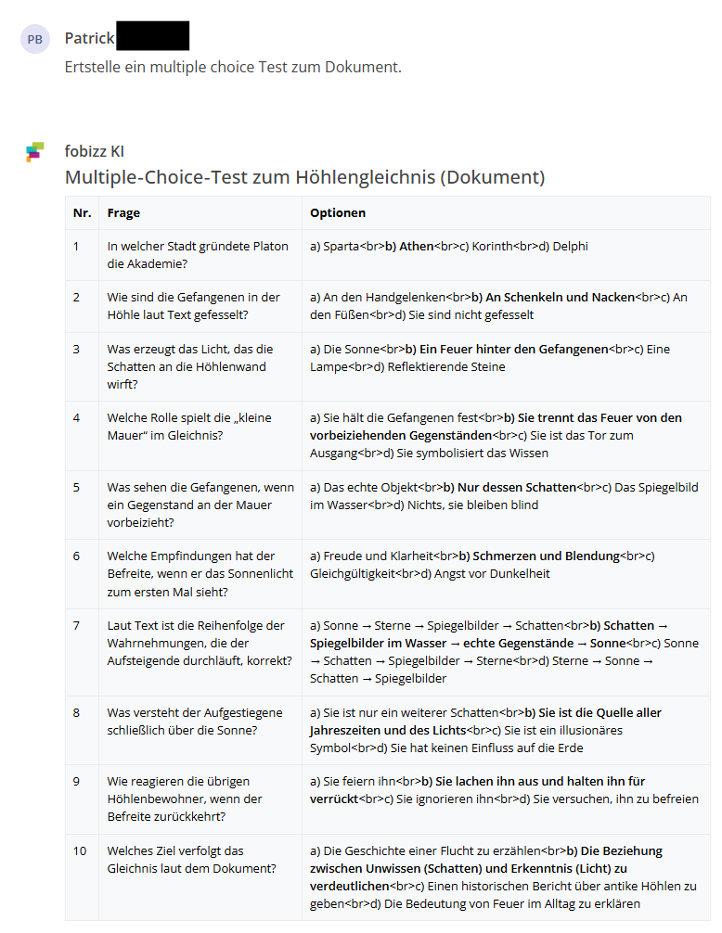
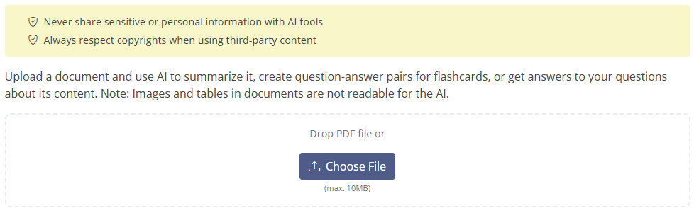
Ki-kompass
lmrl projet d’établissement
2
KI-Tools - Fobizz

Slide 11
Ki-kompass
lmrl projet d’établissement
2
KI-Tools - Fobizz
KI Chat
(GPT, Mistral, Claude, Deepseek, Llama)
Analyse vun Dokumenter

Slide 12
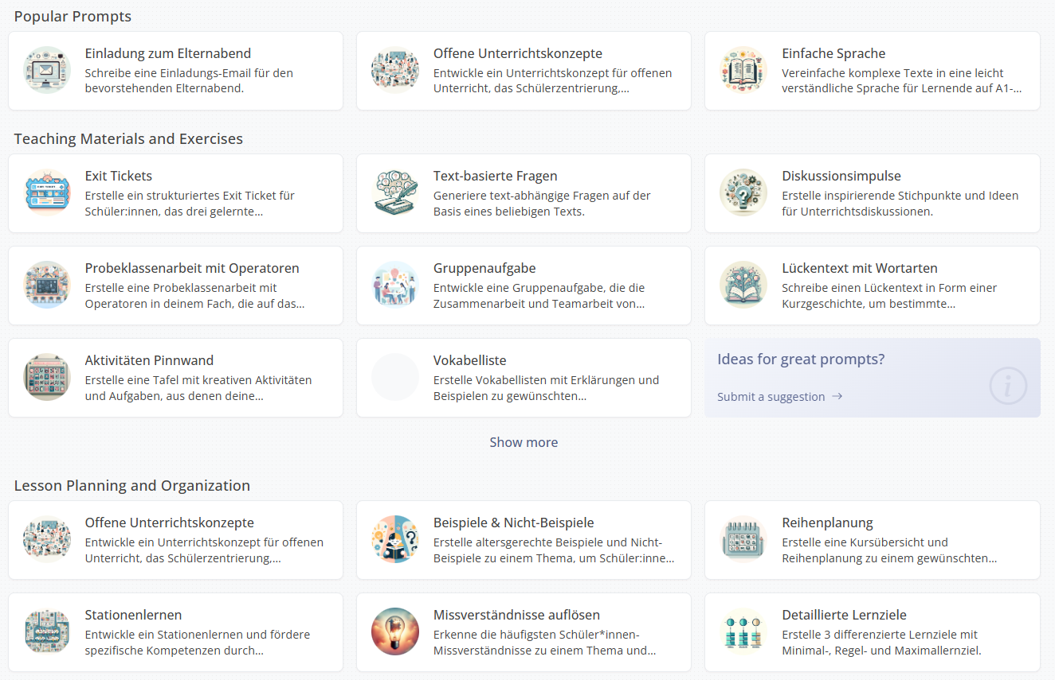
Ki-kompass
lmrl projet d’établissement
2
KI-Tools - Fobizz
Gestaltung einer Unterrichtsstunde
Texte vereinfachen
Textfragen erstellen
Lückentexte genereieren
Vokabeln lernen
Unterrichtssequenz planen

Slide 13
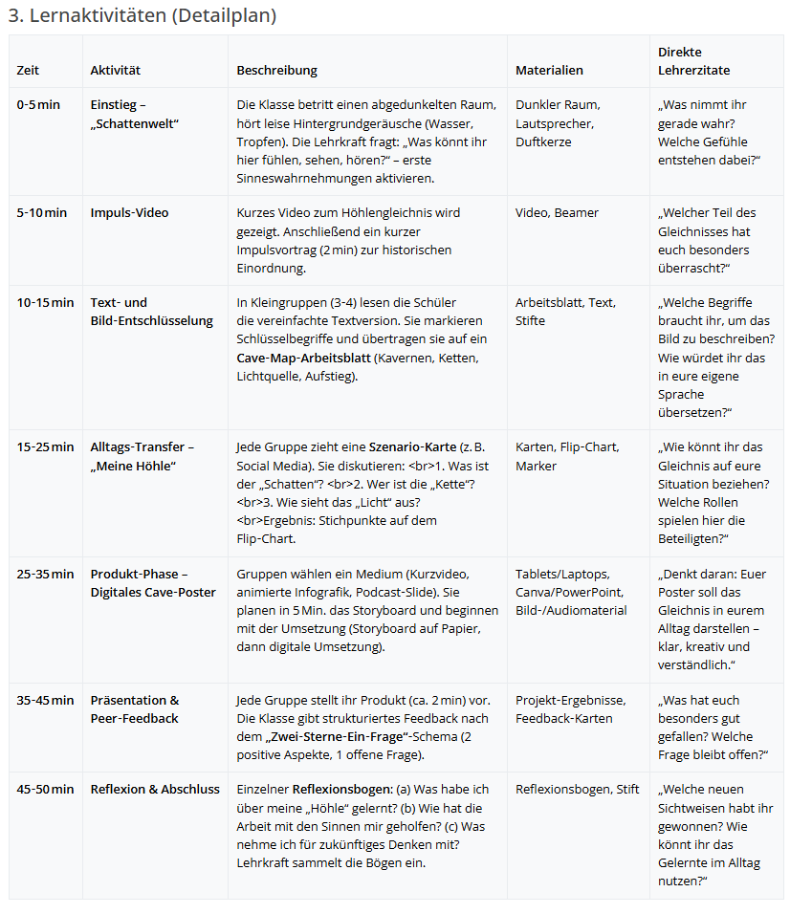
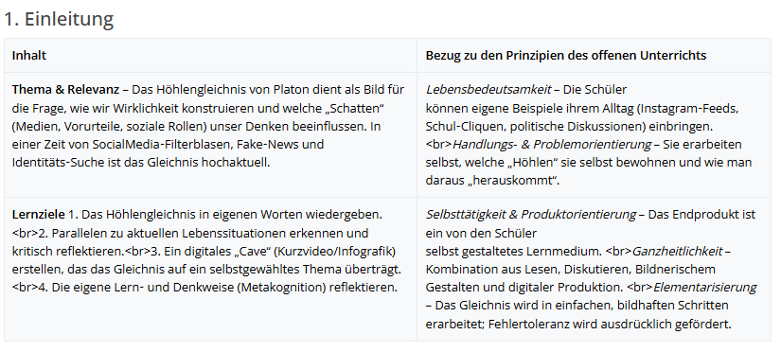
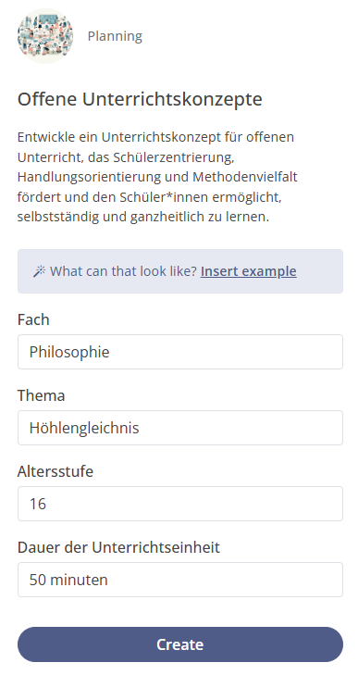
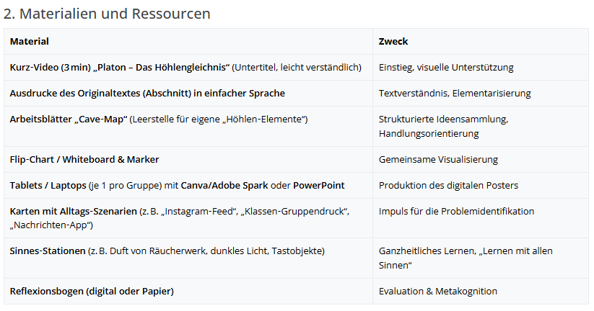
Ki-kompass
lmrl projet d’établissement
2
KI-Tools - Fobizz

Slide 14
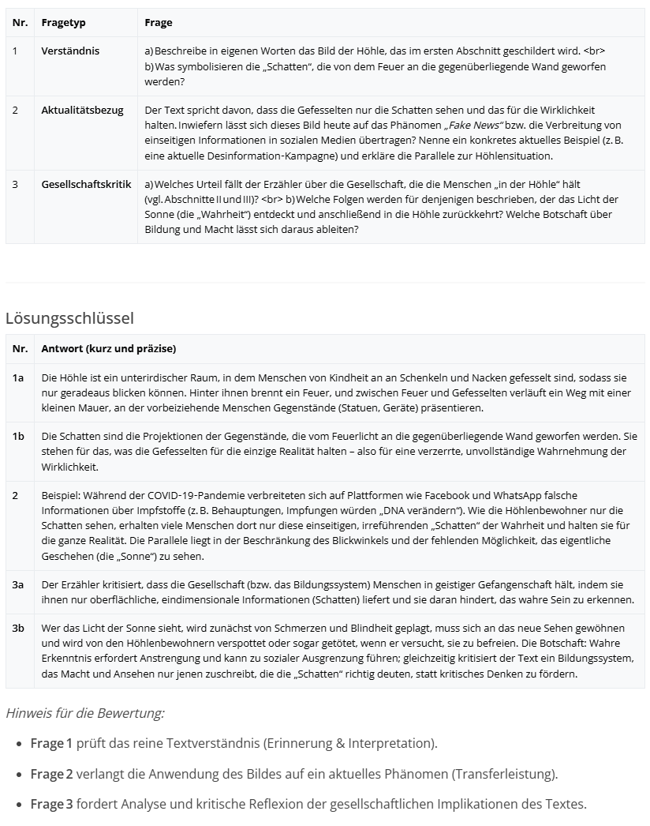
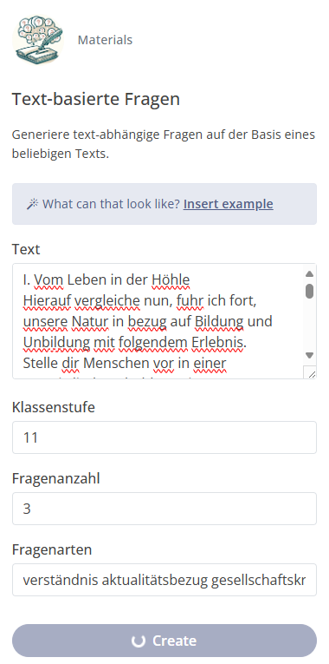
Ki-kompass
lmrl projet d’établissement
2
KI-Tools - Fobizz

Slide 15
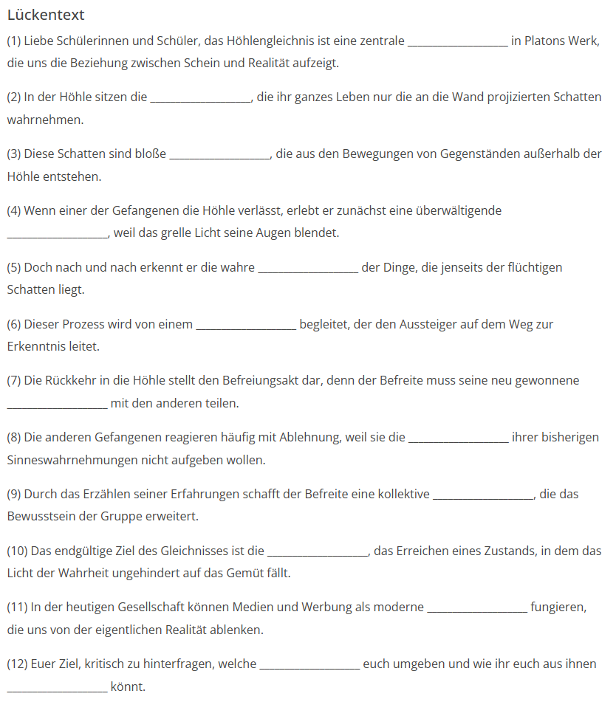
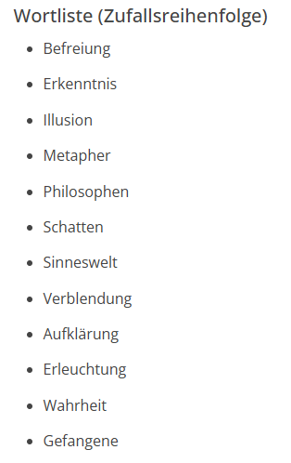
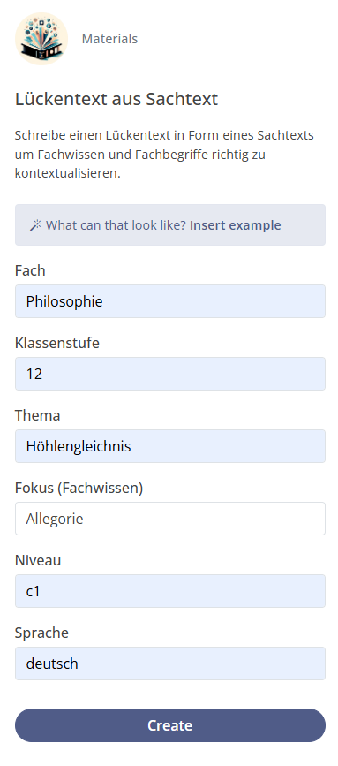
Ki-kompass
lmrl projet d’établissement
2
KI-Tools - Fobizz

Slide 16
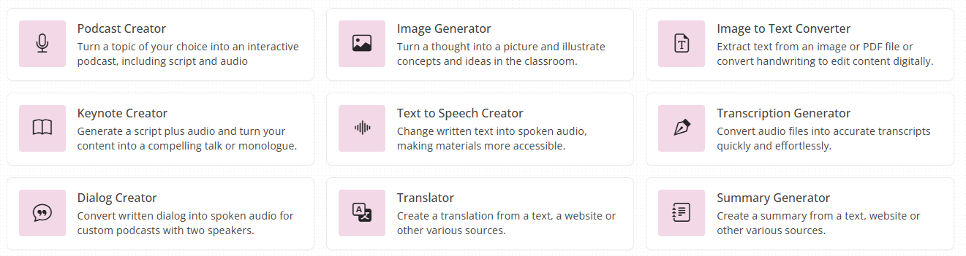
Ki-kompass
lmrl projet d’établissement
2
KI-Tools - Fobizz
Bildgenerator
Bild zu Text
Iwwersetzer

Slide 17
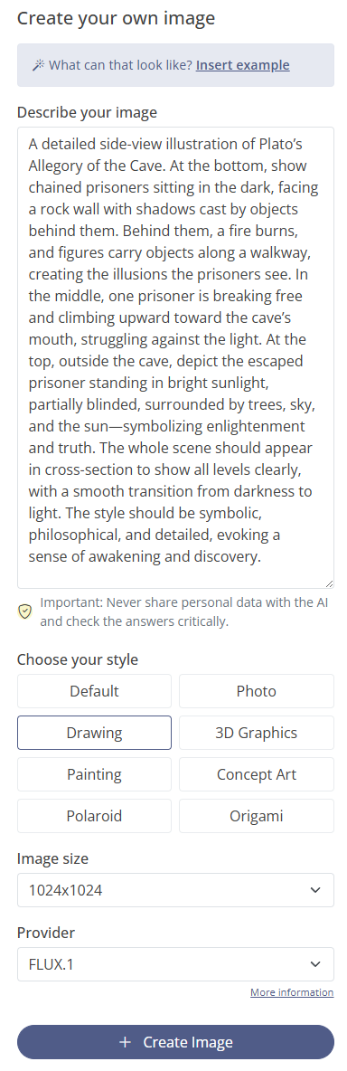
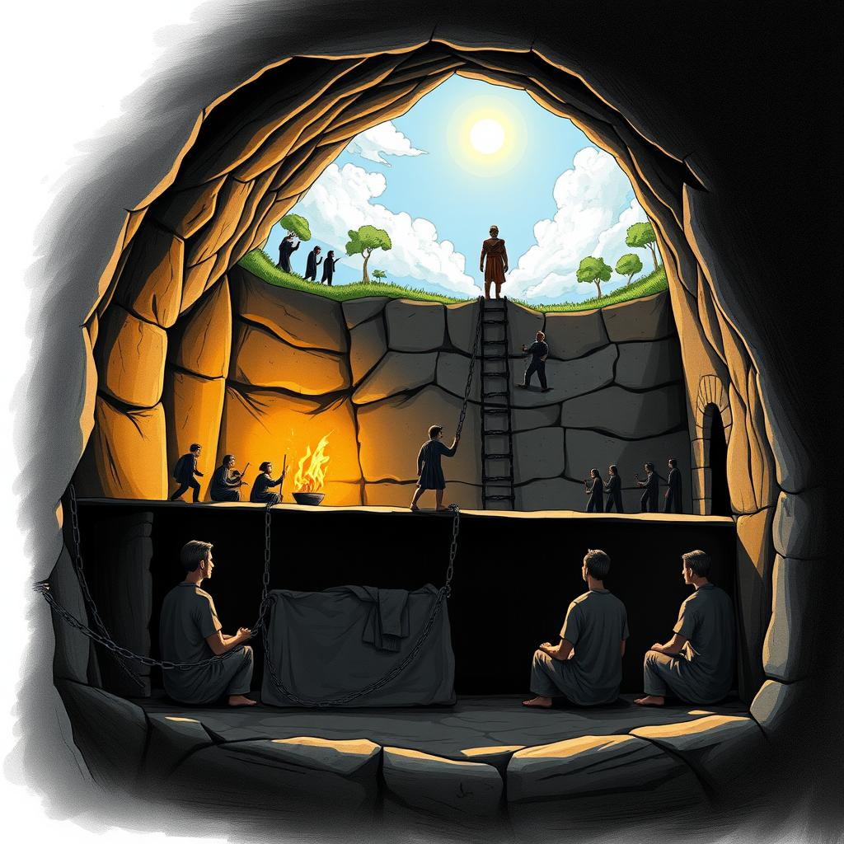
Ki-kompass
lmrl projet d’établissement
2
KI-Tools - Fobizz

Slide 18
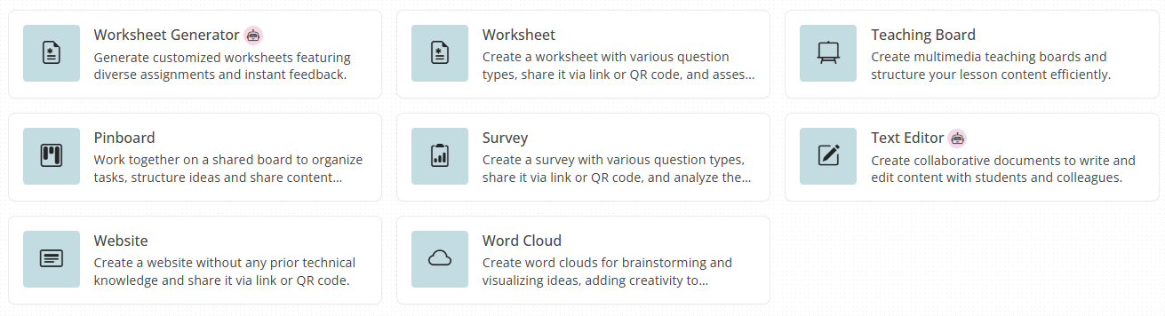
Ki-kompass
lmrl projet d’établissement
2
KI-Tools - Fobizz
Arbeitsaufträge & Handouts erstellen
Interaktive Tafel & Unterrichtsgestaltung
Umfragen & persönliche Webseite
Padlet

Slide 19
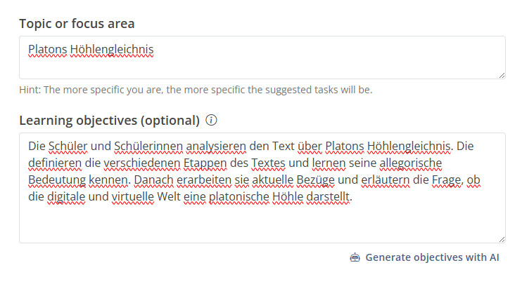
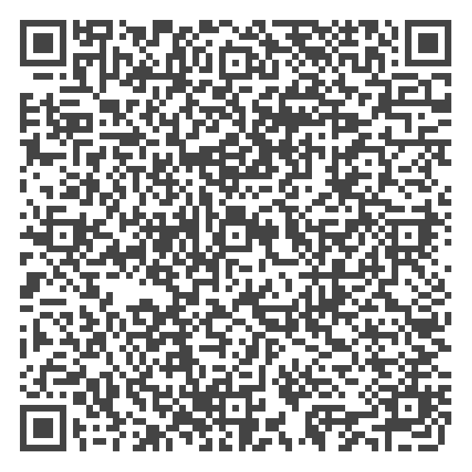
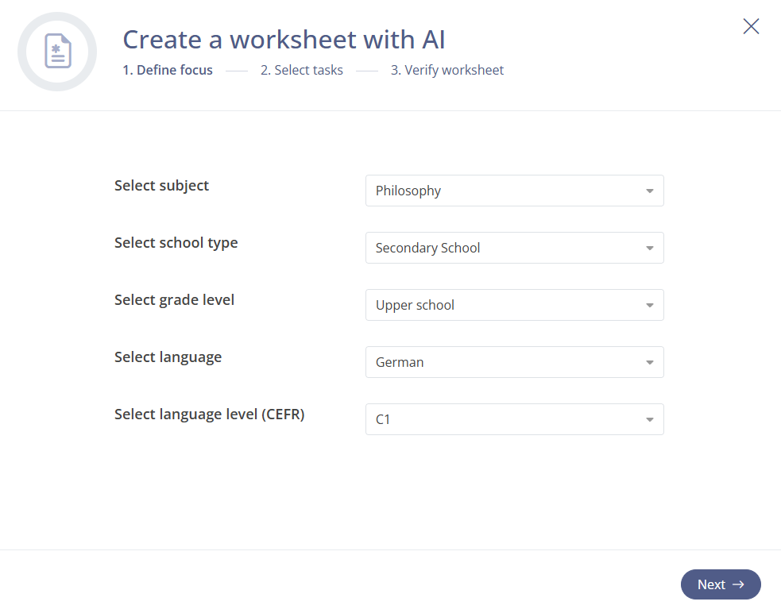
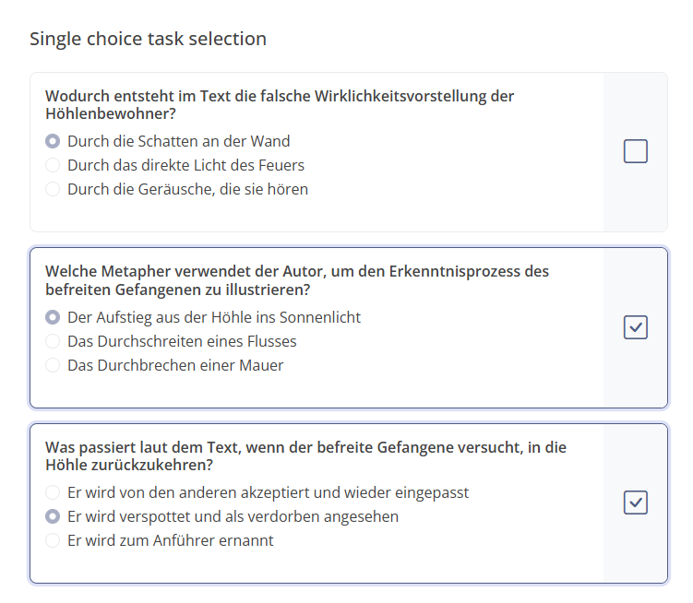
Ki-kompass
lmrl projet d’établissement
2
KI-Tools - Fobizz
https://app.fobizz.com/worksheet/worksheets/501ba67b-a87d-4675-8a0c-3e2c5c57d9c4/public_worksheet_responses/new?token=72ea4e566aabc72891bfdf5bc71ce440
Mit “URL shortener”:
https://to.fobizz.com/ae8e7f12

Slide 20
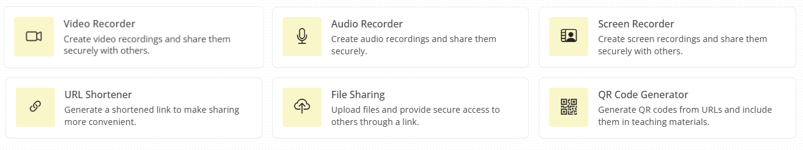
Ki-kompass
lmrl projet d’établissement
2
KI-Tools - Fobizz
Audio & Video ophuelen
Bildschirm ophuelen & deelen
Kuerz Web-Links erstellen
QR Codes erstellen

